Slide 1
La Luz
Física 1°Medio, Clases 12 y 13
OA 11
Ninela Marchant Neira

Slide 2
Objetivo
Comprender aspectos importantes de la luz: Historia de la luz (modelo corpuscular y ondulatorio). Clasificaciones y fenómenos ondulatorios de la luz. La formación de colores y sombra.

Slide 3
El estudio de la luz
Cerca del año 1660, Christian Huygens comenzó a estudiar la luz. Él postuló que la luz se propaga mediante ondas mecánicas emitidas por un foco luminoso. La luz para propagarse necesitaba un medio material de gran elasticidad. A este medio se le llamó éter.
Esta teoría lograba explicar casi todas las observaciones que se tenían de la luz (que la luz se refleja, se refracta, se difracta..)
…Sin embargo, otro científico mucho más reconocido, propuso otra explicación…
Modelo Ondulatorio

Slide 4
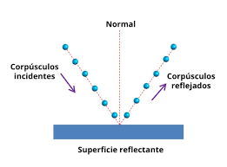
El estudio de la luz
Por otra parte, cerca de la misma fecha, Isaac Newton postuló que la luz estaba compuesta por pequeñas partículas o corpúsculos sin masa que se mueven en línea recta a gran velocidad. La dirección de propagación de estas partículas recibe el nombre de rayo luminoso.
Esta teoría tenía sentido para explicar la formación de sombras y la reflexión. Pero definitivamente no explicaba la difracción de la luz o la interferencia.
Modelo Corpuscular de la luz

Slide 5
Einstein y la dualidad de la luz
En 1887, Michelson y Morley, realizaron un experimento que está considerado como la primera prueba contra la teoría del movimiento de la tierra respecto al éter. El resultado del experimento fue interpretado por Einstein como prueba de la inexistencia del éter.
Según la ley del efecto fotoeléctrico de Einstein, la luz podría generar electricidad solo si, bajo determinadas circunstancias, se comportaba como una suerte de partícula. En otras palabras, planteó que la luz no podía ser solo una onda.
Para llegar a esa conclusión, Einstein se basó en ideas previas de físicos como el alemán Max Planck quien establece que la luz viajaba en "paquetes“ de energía. Los intercambios de energía entre la materia y la luz solo son posibles por cantidades finitas o cuantos de luz, que posteriormente se denominan fotones.

Slide 6
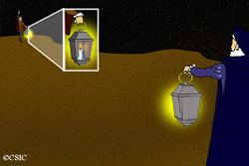
Procedimientos para descubrir la de velocidad de la luz
Galileo (1564-1642) dudó que la velocidad de la luz fuera infinita y describió un experimento. Dos personas toman una lámpara con rejillas y se colocan en la cima de dos montañas diferentes. Una abría la rejilla de su lámpara y la otra debía abrir la suya tan pronto como viera la luz de la lámpara del primero. De esta manera se podía calcular cuánto tiempo habría pasado antes de que se viera la luz de la otra montaña.
La velocidad de la luz es tan elevada que es imposible detectarla mediante un experimento de este tipo.

Slide 7
La luz viaja a una velocidad de 300 000 kilómetros por segundo. Parece que se mueve muy rápido, pero los cuerpos del espacio están tan lejos que su luz tarda mucho en llegar hasta nosotros. Cuanto más distante está el objeto, más tiempo tarda en llegar la luz y, por lo tanto, lo que vemos está aún más lejos en el pasado.

Slide 8
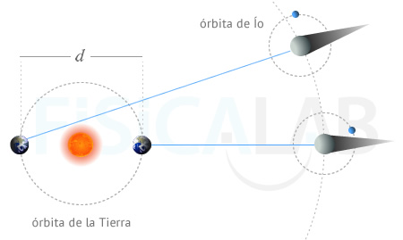
El astrónomo Olaf Roemer (1644 - 1710) de origen danés fue el primero en medir con éxito, de manera aproximada, la velocidad de la luz. Para ello estudió las órbitas del satélite Ío de Júpiter al pasar detras del planeta.
El cono de sombra que crea el Sol tras Júpiter es atravesado periódicamente por Ío. Esto hace que, desde la Tierra, Ío desaparezca y reaparezca cada cierto tiempo, oculto en dicha sombra.

Slide 9
Armand Fizeau (1818-1868) en 1849 usó un haz de luz reflejado en un espejo a ocho Km. de distancia. El haz pasa a través de una rueda dentada cuya velocidad se incrementa hasta que el haz de retorno ha pasado completo el hueco siguiente. El valor obtenido es 315000 Km/s.
Usando espejos en rotación, Leon Foucault (1859-1868) en 1850, obtuvo un valor de 298.000 Km/s.

Slide 10
Los científicos han logrado medir la velocidad de la luz con tal precisión que ya no se mide sino que se define exactamente como 299.792.458 $(\frac{m}{s})$y comúnmente se aproxima a $3×{10}^{8} (\frac{m}{s})$

Slide 11
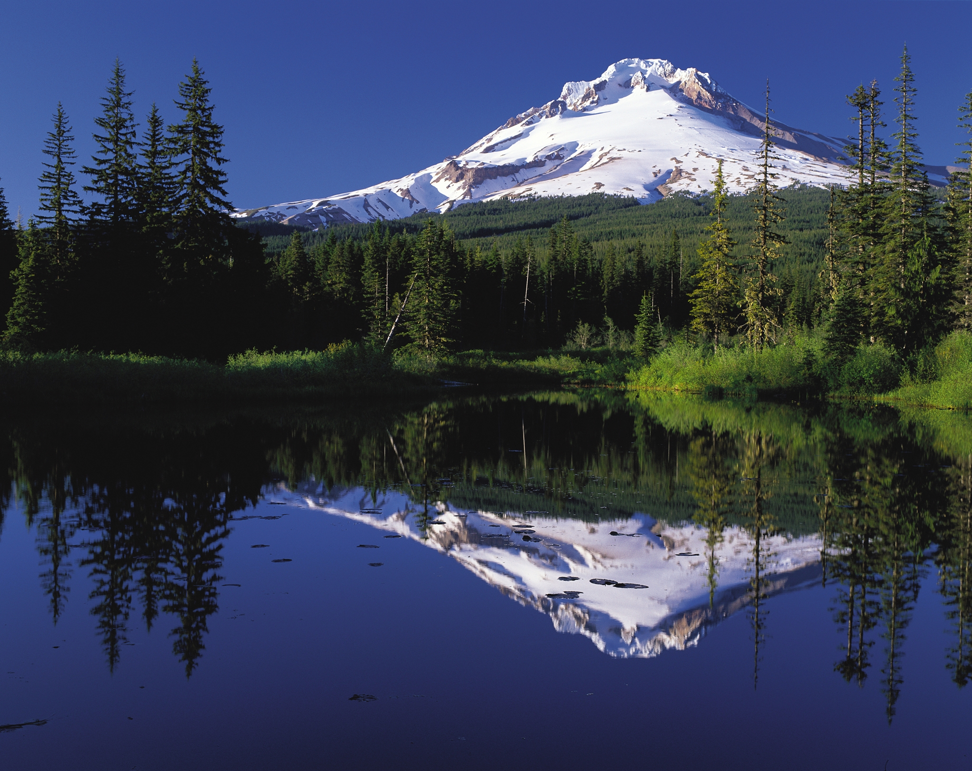
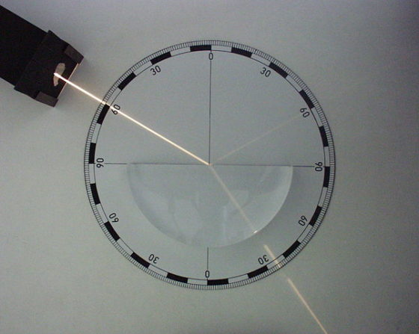
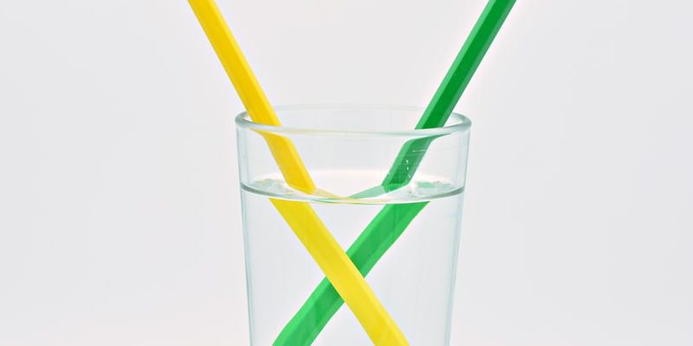
Fenómenos ondulatorios de la luz
REFLEXIÓN:
REFRACCIÓN:

Slide 12
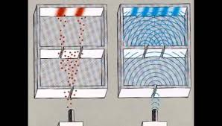
DIFRACCIÓN E INTERFERENCIA DE LA LUZ

Slide 13
Efecto Doppler de la luz

Slide 14
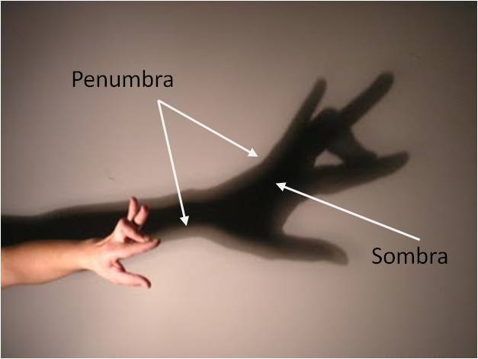
La Sombra
La sombra se produce cuando hay un obstáculo a los rayos de luz adquiriendo la forma del objeto u obstáculo, además depende del tamaño de la fuente luminosa y la distancia que se encuentre ella y el objeto se produce umbra o penumbra. La umbra es la parte más oscura y más pequeña de la sombra y la penumbra es la parte más clara o más tenue y más grande. La formación de sombras prueba que la luz se propaga en línea recta

Slide 15
El origen de los colores
Si un haz de luz atraviesa un prisma, este se refracta y descompone en colores.
Esto se conoce como dispersión cromática.
La luz dispersada siempre lo hace en el mismo patrón;
rojo, naranja, amarillo, verde, azul y violeta.
¿Qué fenómeno en la naturaleza podría estar asociado a este fenómeno?

Slide 16
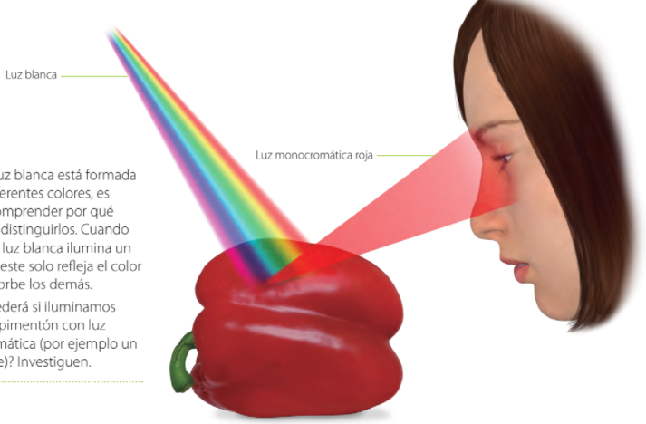
Como la luz blanca está formada por los diferentes colores, es posible comprender por qué podemos distinguirlos. Cuando un haz de luz blanca ilumina un pimiento, este solo refleja el color rojo y absorbe los demás.
En negro y el blanco no son considerados colores:
El Blanco
Es la presencia de todos los colores
Los objetos blancos reflejan todos los colores y no absorben ninguno
El Negro
Es la ausencia de todos los colores
Los objetos negros reflejan ningún color ya que absorben todos

Slide 17
Ejemplos
Cuando se ilumina con luz de los colores primarios, es posible generar luz blanca y una gran gama de colores. Síntesis Aditiva

Slide 18
Pregunta
1. El color de los objetos se debe al color de la luz:
a) incidente.
b) absorbida.
c) refractada.
d) reflejada.
e) natural

Slide 19
2.
Los rayos X, la luz visible y la radiación infrarroja, ordenados de mayor a menor según su frecuencia, resultan:
rayos X - radiación infrarroja - luz visible.
rayos X - luz visible - radiación infrarroja.
radiación infrarroja - luz visible - rayos X.
luz visible - radiación infrarroja - rayos X.
luz visible - rayos X - radiación infrarroja.

Slide 20
Cierre de la clase
¿Qué aprendiste hoy?
¿Qué aspectos de este tema te resultan más difíciles?
¿De qué forma te ha resultado más fácil entender la materia?

Slide 21
¡Nos vemos!

